Slide 1
Discussion Speaker : Wei Meng Lin

Slide 2
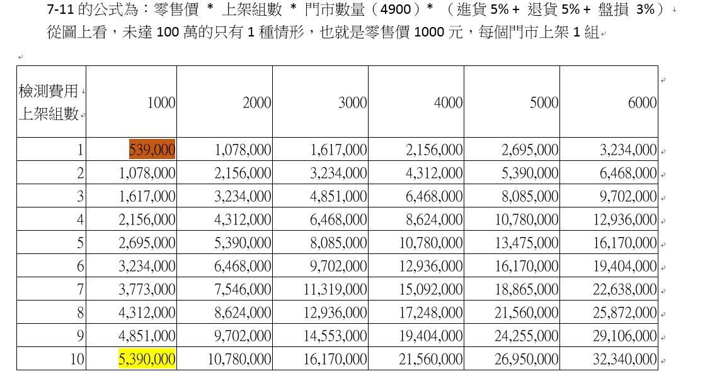
Work List
超商上架費用

Slide 3
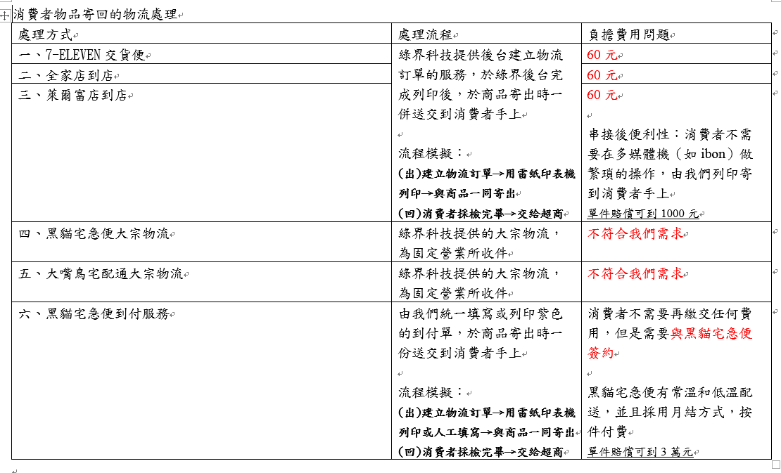
Work List
消費者寄回商品物流

Slide 4
Work List
消費者寄回商品物流

Slide 5
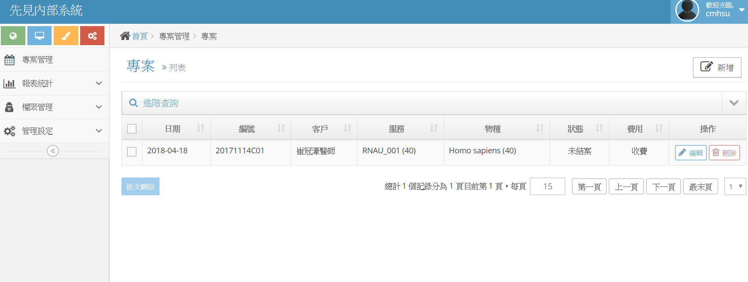
Work List
專案系統

Slide 6
Work List
專案系統
分一般權限和管理員權限
完成串接郵件伺服器，當夥伴完成工作時，可以寄信給管理員 原本希望架在智邦，但公司的服務受限
後台可手機預覽
NAS規劃
目前新上線的總容量為15TB
專案系統規劃1GB，其餘支援松霖下載資料用

Slide 7
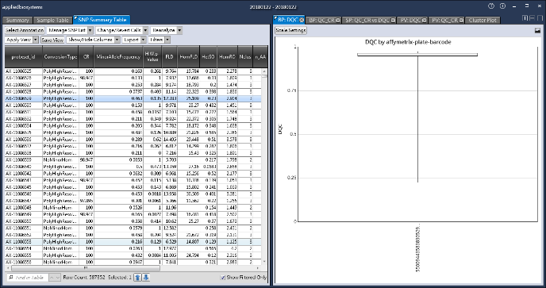
Work List
分析系統
找到BestAndRecommended欄位，調整分析

Slide 8
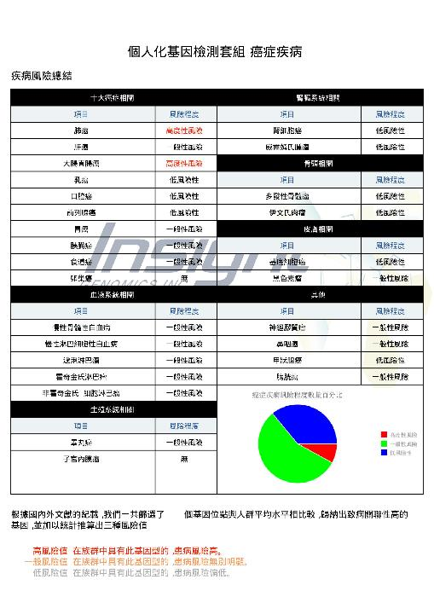
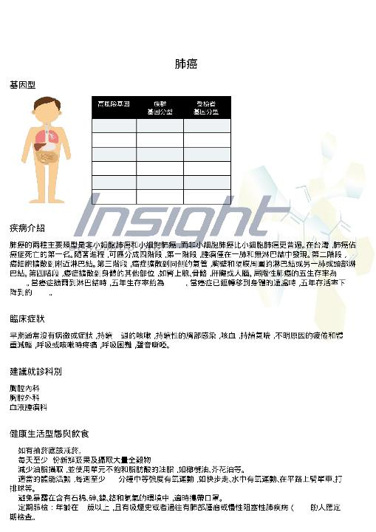
Work List
自動報告系統

Slide 9
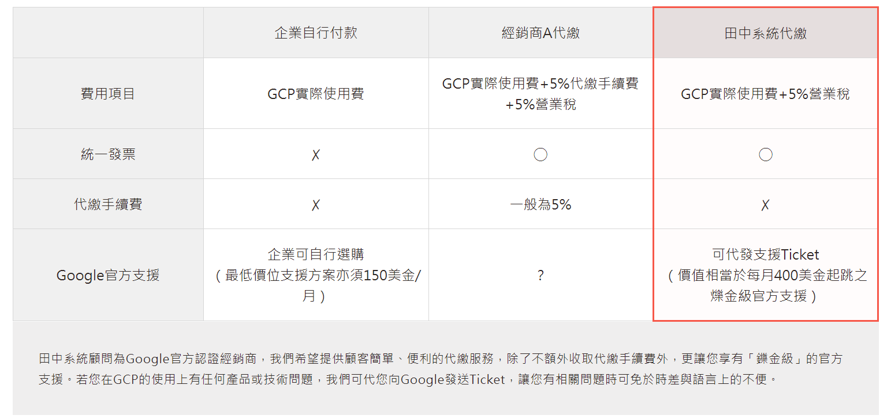
Work List
Google Cloud Platform

Slide 10
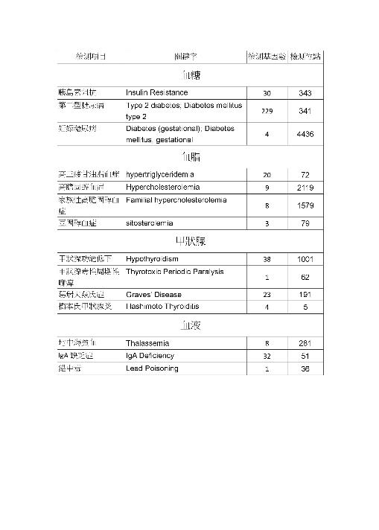
Work List
調整位點

Slide 11
Thank you for this opportunity

